Slide 1
特征选择
周植、胡子木、朱任翔

Slide 2
从训练数据的特征中选择一个子集合 去除不相关、冗余、甚至负相关的特征 降低数据维度，提升速度，增加性能
问题：
搜索空间随特征数量指数级别增加
如何搜索、剪枝
如何防止陷入局部最优
如何判定特征好坏与否

Slide 3
特征选择方法
过滤式(filter)
将特征选择与后续的分类/回归认为是不相关的任务，直接进行特征筛选工作。
嵌入式(embedding)
将特征选择与后续任务一同进行，学习器训练的过程中自动对特征进行选择。
包裹式(wrapper)
将目标学习器的性能作为特征子集性能的衡量标准，辅以搜索策略进行筛选。

Slide 4
我们做了什么s？
实现了 FSFOA、IFSFOA、 EFSFOA 算法
使用数值优化方法进行特征选择： Lasso、GDFS
将随机化与数值进化进行结合：LassoGA
使用不同数据集、不同基学习器进行测试并分析

Slide 5
FSFOA
将解决单目标非线性连续搜索空间问题的 FOA 算法应用在离散空间中。
每棵树使用 01 序列编码特征筛选的状态，使用 Age 字段作为年龄
算法流程：
初始化森林
局部播种：LSC
限制森林大小：Life_Time, Area_Limit
全局播种：GSC
选择最优树
https://github.com/WNJXYK/JLU_FeatureSelection/blob/master/Algorithm/FSFOA.py

Slide 6
IFSFOA
在 FSFOA 的基础上进行改进，优化了 FSFOA 的三个问题：
随机的初始化森林，令性能不够稳定：前向 & 后向搜索
优化更新机制：Acc & DR
极度贪婪的生成树方法
LSC 个更优临近树
修改全局播种过程，缓解贪心陷入的局部
https://github.com/WNJXYK/JLU_FeatureSelection/blob/master/Algorithm/IFSFOA.py

Slide 7
EFSFOA
EFSFOA在 FSFOA 的基础上进行改进，对以下几点进行了优化改进：
初始森林利用信息增益率进行启发式初始化
全局播种时利用模拟退火的方式实现自适应求得GSC
选取最优树时使用贪心策略
对高维数据集采用分片，并行的策略
采用新的适应度函数
https://github.com/WNJXYK/JLU_FeatureSelection/blob/master/Algorithm/EFSFOA.py

Slide 8
算法测试
Arcene
Vehicle
LSVT
Algorithm | Time | DR | Validation | Classifier | AC
FSFOA | 11.00988293 | 0.548387097 | 70%-30% | 1nn | 0.842105263
 | 13.82025456 | 0.470967742 | 70%-30% | 5nn | 0.921052632
 | 0.298256874 | 0.480645161 | 70%-30% | SVM | 0.947368421
 | 0.408370972 | 0.496774194 | 70%-30% | Cart | 0.894736842
Algorithm | Time | DR | Validation | Classifier | AC
IFSFOA | 920.2453747 | 0.577419355 | 70%-30% | 1nn | 0.947368421
 | 870.9531393 | 0.577419355 | 70%-30% | 5nn | 0.947368421
 | 18.95750618 | 0.629032258 | 70%-30% | SVM | 0.947368421
 | 32.22297192 | 0.532258065 | 70%-30% | Cart | 0.921052632
Algorithm | Time | DR | Validation | Classifier | AC
FSFOA | 18.77373528 | 0.444444444 | 10-fold | 1nn | 0.704397759
 | 13.80551028 | 0.388888889 | 10-fold | 5nn | 0.711554622
 | 1.174064875 | 0.277777778 | 10-fold | SVM | 0.756442577
 | 0.265232563 | 0.333333333 | 10-fold | Cart | 0.671428571
Algorithm | Time | DR | Validation | Classifier | AC
IFSFOA | 38.47306156 | 0.333333333 | 10-fold | 1nn | 0.682016807
 | 49.38786483 | 0.388888889 | 10-fold | 5nn | 0.730532213
 | 3.838481903 | 0.333333333 | 10-fold | SVM | 0.765980392
 | 0.892811298 | 0.444444444 | 10-fold | Cart | 0.686680672
Algorithm | Time | DR | Validation | Classifier | AC
FSFOA | 21.51218534 | 0.4976 | 70%-30% | 1nn | 0.883333333
 | 17.06498933 | 0.5055 | 70%-30% | 5nn | 0.866666667
 | 15.00562882 | 0.4942 | 70%-30% | SVM | 0.8
 | 14.51318693 | 0.4892 | 70%-30% | Cart | 0.7

Slide 9
EFSFOA测试
cleveland
Algorithm | Time | DR | Validation | Classifier | AC | Acc Delta
EFSFOA | 65.15027142 | 0.384615385 | 10-fold | 1nn | 0.531724138 | 7.033762058
 | 52.09572959 | 0.461538462 | 10-fold | 5nn | 0.555517241 | 9.781594176
 | 1.046086311 | 0.538461538 | 10-fold | SVM | 0.57908046 | 1.041052838
 | 0.359291315 | 0.461538462 | 10-fold | Cart | 0.585977011 | 0
ionosphere
Algorithm | Time | DR | Validation | Classifier | AC | Acc Delta
EFSFOA | 88.79822469 | 0.647058824 | 10-fold | 1nn | 0.905952381 | 0
 | 102.3047957 | 0.441176471 | 10-fold | 5nn | 0.852142857 | 4.7631719
 | 2.967281818 | 0.294117647 | 10-fold | SVM | 0.951587302 | 0
 | 1.874529123 | 0.5 | 10-fold | Cart | 0.900555556 | 0
heart
Algorithm | Time | DR | Validation | Classifier | AC | Acc Delta
EFSFOA | 56.9013927 | 0.384615385 | 10-fold | 1nn | 0.777777778 | 0
 | 96.96909475 | 0.538461538 | 10-fold | 5nn | 0.796296296 | 5.701754386
 | 1.091846704 | 0.307692308 | 10-fold | SVM | 0.837037037 | 1.310043668
 | 0.453017712 | 0.692307692 | 10-fold | Cart | 0.822222222 | 0

Slide 10
FOA 类特征选择算法总结
使用了遗传算法的思想：选择、变异
局部播种 + 限制森林大小 -> 变异+选择 -> 趋向于局部极值
全局播种 -> 变异 -> 跳出局部极值
IFSFOA 的改进
优化初始化方法：增加种群初始的多样性
极度贪婪策略：加速趋向于局部极值
EFSFOA 的改进
初始化进入最优特征因子
GSC 使用模拟退火策略
适应度函数考虑压缩率和准确率
高维度数据切片进行
使用随机化在 趋于局部极值 与 跳出局部极值 里寻找平衡

Slide 11
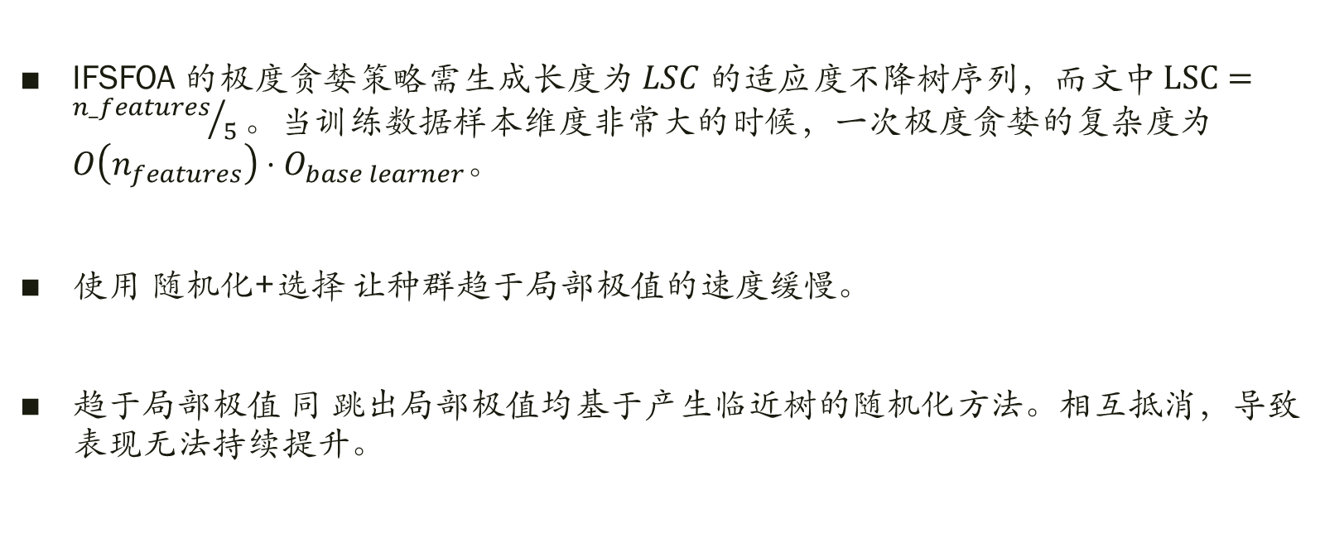
潜在问题
IFSFOA 的极度贪婪策略需生成长度为$LSC$的适应度不降树序列，而文中 $LSC={n_features}/5。$当训练数据样本维度非常大的时候，一次极度贪婪的复杂度为$O\left(n_{features}\right)⋅O_{base learner}。$
使用 随机化+选择 让种群趋于局部极值的速度缓慢。
趋于局部极值 同 跳出局部极值均基于产生临近树的随机化方法。相互抵消，导致表现无法持续提升。

Slide 12
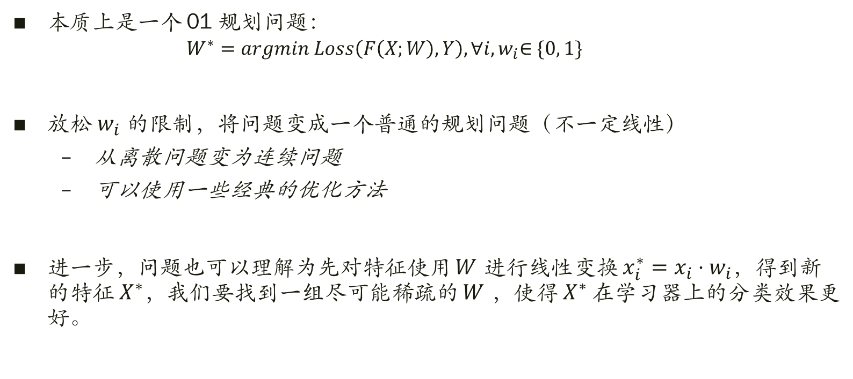
限制放松 & 梯度下降
本质上是一个 01 规划问题：
$$W^{∗}=argmin Loss\left(F\left(X;W\right),Y\right), {∀i, w}_{i}∈\{0, 1\}$$
放松 $w_{i}$ 的限制，将问题变成一个普通的规划问题（不一定线性）
从离散问题变为连续问题
可以使用一些经典的优化方法
进一步，问题也可以理解为先对特征使用 $W$ 进行线性变换 $x_{i}^{∗}=x_{i}⋅w_{i}$，得到新的特征 $X^{∗}$，我们要找到一组尽可能稀疏的 $W$ ，使得 $X^{∗}$在学习器上的分类效果更好。

Slide 13
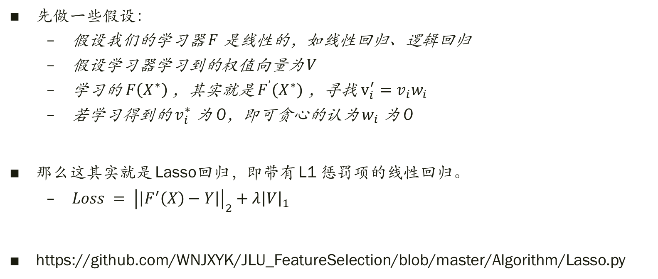
Lasso 回归
先做一些假设：
假设我们的学习器 $F$ 是线性的，如线性回归、逻辑回归
假设学习器学习到的权值向量为 $V$
学习的$F\left(X^{∗}\right)$ ，其实就是 $F^{’}(X^{∗})$ ，寻找 $v_{i}^{′}=v_{i}w_{i}$
若学习得到的 $v_{i}^{∗}$ 为 0，即可贪心的认为 $w_{i}$ 为 0
那么这其实就是 Lasso回归，即带有 L1 惩罚项的线性回归。
$Loss = {{\left|\left|F^{′}\left(X\right)−Y\right|\right|}_{2}+λ\left|V\right|}_{1}$
https://github.com/WNJXYK/JLU_FeatureSelection/blob/master/Algorithm/Lasso.py

Slide 14
Lasso 结果
低维Heart
Algorithm | Time | DR | Validation | Classifier | AC | Acc Delta
Lasso | 1.284180403 | 0 | 10-fold | 1nn | 0.766666667 | 0
 | 1.29317522 | 0 | 10-fold | 5nn | 0.844444444 | 0
 | 0.139126301 | 0 | 10-fold | SVM | 0.833333333 | 0.881057269
 | 0.128116369 | 0 | 10-fold | Cart | 0.792592593 | 0.465116279
中维LSVT
Algorithm | Time | DR | Validation | Classifier | AC | Acc Delta
Lasso | 4.210286379 | 0.880645161 | 70%-30% | 1nn | 0.85 | 10.27777778
 | 4.234484673 | 0.880645161 | 70%-30% | 5nn | 0.855769231 | 9.668803419
 | 3.074008226 | 0.880645161 | 70%-30% | SVM | 0.930128205 | 1.81980057
 | 3.072860479 | 0.880645161 | 70%-30% | Cart | 0.769871795 | 16.41391941
高维Arcene
Algorithm | Time | DR | Validation | Classifier | AC | Acc Delta
Lasso | 415.9355624 | 0.9874 | 70%-30% | 1nn | 0.8 | 9.433962264
 | 379.9564228 | 0.9875 | 70%-30% | 5nn | 0.816666667 | 5.769230769
 | 422.9198284 | 0.9874 | 70%-30% | SVM | 0.966666667 | 0
 | 375.7532444 | 0.9874 | 70%-30% | Cart | 0.8 | 0

Slide 15
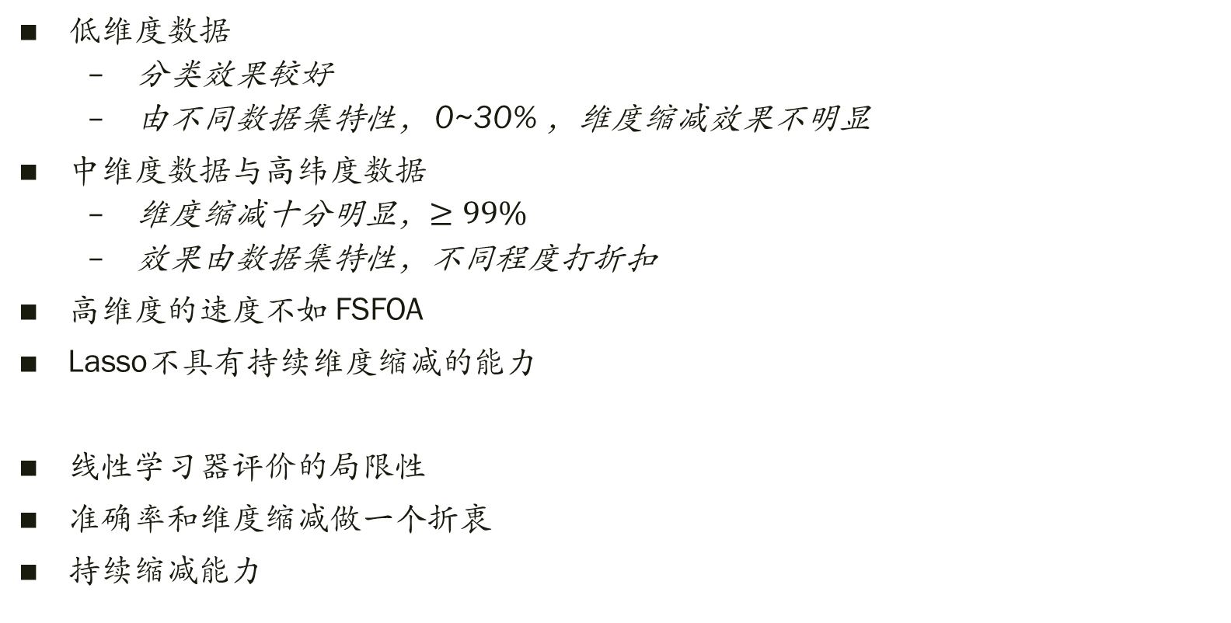
Lasso 结果
低维度数据
分类效果较好
由不同数据集特性， 0~30% ，维度缩减效果不明显
中维度数据与高纬度数据
维度缩减十分明显，$≥99\%$
效果由数据集特性，不同程度打折扣
高维度的速度不如 FSFOA
Lasso不具有持续维度缩减的能力
线性学习器评价的局限性
准确率和维度缩减做一个折衷
持续缩减能力
AC | Acc Delta
0.85 | 10.27777778
0.855769231 | 9.668803419
0.930128205 | 1.81980057
0.769871795 | 16.41391941
AC | Acc Delta
0.736842105 | 22.22222222
0.684210526 | 31.57894737
0.736842105 | 26.31578947
0.684210526 | 27.77777778
AC | Acc Delta
0.8 | 9.433962264
0.816666667 | 5.769230769
0.966666667 | 0
0.8 | 0

Slide 16
尝试改进
线性学习器评价的局限性？
使用最终的学习器作为准确度评判
准确率和维度缩减做一个折衷？
准确率、维度缩减两步走
修改 Lasso，手动删除特征
持续缩减能力
循环两步过程

Slide 17
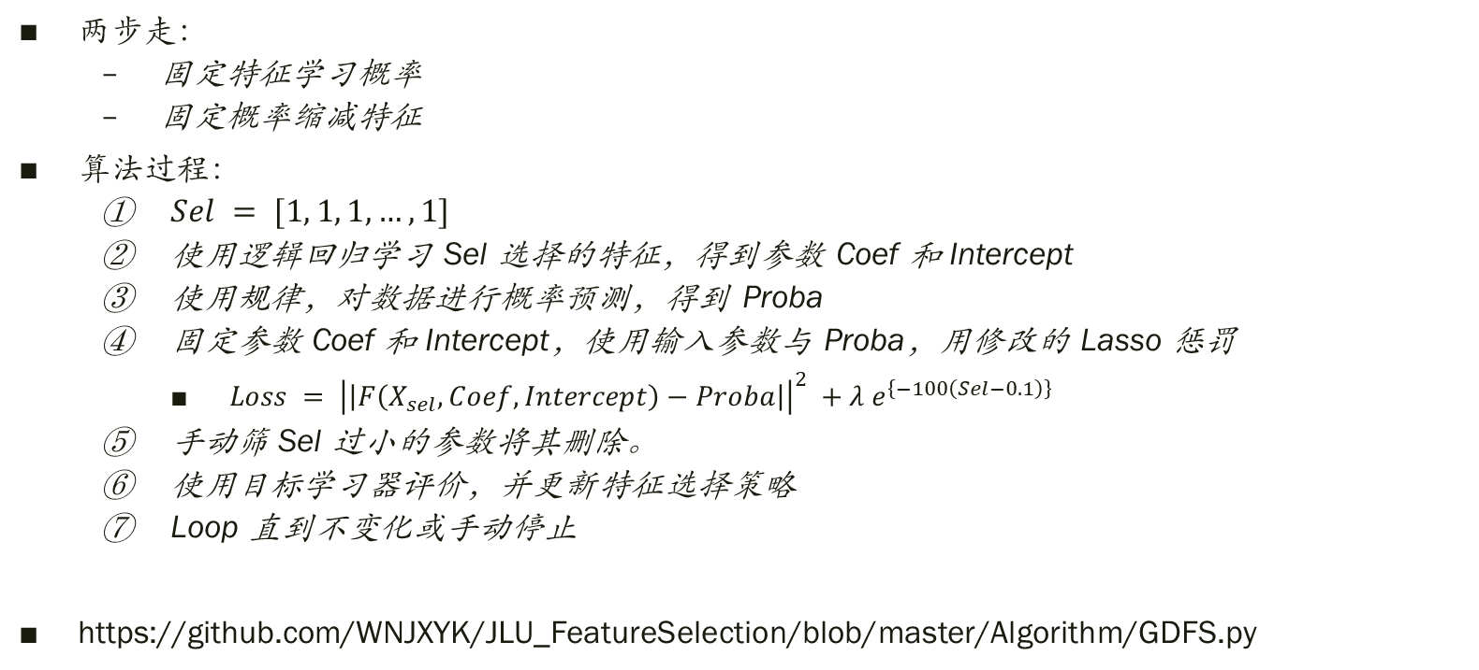
GDFS
两步走：
固定特征学习概率
固定概率缩减特征
算法过程：
$Sel = [1, 1, 1, …, 1]$
使用逻辑回归学习 Sel 选择的特征，得到参数 Coef 和 Intercept
使用规律，对数据进行概率预测，得到 Proba
固定参数 Coef 和 Intercept，使用输入参数与 Proba，用修改的 Lasso 惩罚
$Loss = {\left|\left|F\left(X_{sel}, Coef, Intercept\right)−Proba\right|\right|}^{2} +λ e^{\left\{−100\left(Sel−0.1\right)\right\}}$
手动筛 Sel 过小的参数将其删除。
使用目标学习器评价，并更新特征选择策略
Loop 直到不变化或手动停止
https://github.com/WNJXYK/JLU_FeatureSelection/blob/master/Algorithm/GDFS.py

Slide 18
GDFS 结果
低维Heart
Algorithm | Time | DR | Validation | Classifier | AC | Acc Delta
GDFS | 109.3668821 | 0.692307692 | 10-fold | 1nn | 0.722222222 | 5.797101449
 | 109.4465117 | 0.692307692 | 10-fold | 5nn | 0.744444444 | 11.84210526
 | 2.325107336 | 0.769230769 | 10-fold | SVM | 0.77037037 | 8.370044053
 | 1.278161049 | 0.769230769 | 10-fold | Cart | 0.718518519 | 9.76744186
低维Cleveland
Algorithm | Time | DR | Validation | Classifier | AC | Acc Delta
GDFS | 115.7434764 | 0.538461538 | 10-fold | 1nn | 0.571954023 | 0
 | 109.103744 | 0.615384615 | 10-fold | 5nn | 0.615747126 | 0
 | 3.23192215 | 0.615384615 | 10-fold | SVM | 0.585172414 | 0
 | 1.607460737 | 0.615384615 | 10-fold | Cart | 0.532528736 | 0
中维Srbct
Algorithm | Time | DR | Validation | Classifier | AC | Acc Delta
GDFS | 112.9549575 | 0.674610052 | 70%-30% | 1nn | 0.947368421 | 0
 | 113.0381896 | 0.674610052 | 70%-30% | 5nn | 1 | 0
 | 8.504727364 | 0.674610052 | 70%-30% | SVM | 0.947368421 | 5.263157895
 | 10.60063148 | 0.674610052 | 70%-30% | Cart | 0.894736842 | 5.555555556

Slide 19
GDFS 结果
效果不错，目标基本达到
低维数据中具有维度缩减的能力，且准确度没有太大变化或提升
中维度数据与高纬度数据
维度缩减力度下降了
由数据集特性，Acc不同程度提升，但也有下降
总体来看，血亏

Slide 20
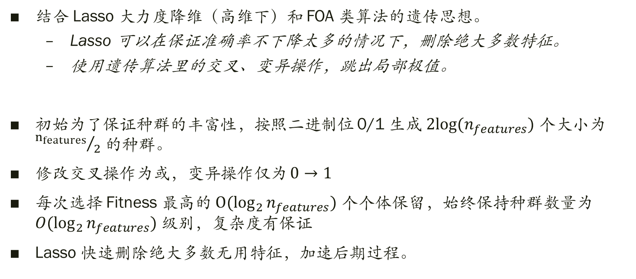
另一种改进
结合 Lasso 大力度降维（高维下）和 FOA 类算法的遗传思想。
Lasso 可以在保证准确率不下降太多的情况下，删除绝大多数特征。
使用遗传算法里的交叉、变异操作，跳出局部极值。
初始为了保证种群的丰富性，按照二进制位 0/1 生成 $2log⁡(n_{features})$ 个大小为 ${n_{features}}/2$ 的种群。
修改交叉操作为或，变异操作仅为 $0→1$
每次选择 Fitness 最高的 $O(\log_{2}{n_{features}})$ 个个体保留，始终保持种群数量为 $O(\log_{2}{n_{features}})$ 级别，复杂度有保证
Lasso 快速删除绝大多数无用特征，加速后期过程。

Slide 21
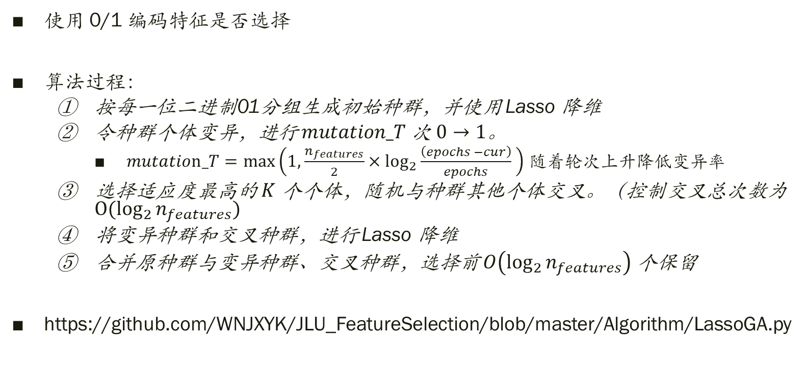
LassoGA
使用 0/1 编码特征是否选择
算法过程：
按每一位二进制01分组生成初始种群，并使用 Lasso 降维
令种群个体变异，进行 $mutation_T$ 次 $0→1$。
$mutation_T=\max\left(1,\frac{n_{features}}{2}×\log_{2}{\frac{\left(epochs −cur\right)}{epochs} }\right)$ 随着轮次上升降低变异率
选择适应度最高的 $K$ 个个体，随机与种群其他个体交叉。（控制交叉总次数为 ${O(log}_{2}{n_{features})}$
将变异种群和交叉种群，进行 Lasso 降维
合并原种群与变异种群、交叉种群，选择前 $O\left(\log_{2}{n_{features}}\right)$ 个保留
https://github.com/WNJXYK/JLU_FeatureSelection/blob/master/Algorithm/LassoGA.py

Slide 22
LassoGA 结果
低维
Ionosphere
Algorithm | Time | DR | Validation | Classifier | AC | Acc Delta
LassoGA | 4.216832876 | 0.470588235 | 10-fold | 1nn | 0.897619048 | 0.606380174
 | 3.172881365 | 0.529411765 | 10-fold | 5nn | 0.872063492 | 2.53681036
 | 6.13757658 | 0.470588235 | 10-fold | SVM | 0.948730159 | 0
 | 3.141854763 | 0.617647059 | 10-fold | Cart | 0.888809524 | 0.656435731
Heart
Algorithm | Time | DR | Validation | Classifier | AC | Acc Delta
LassoGA | 1.829662085 | 0.384615385 | 10-fold | 1nn | 0.766666667 | 0
 | 1.870699883 | 0.384615385 | 10-fold | 5nn | 0.814814815 | 3.50877193
 | 1.797633648 | 0.461538462 | 10-fold | SVM | 0.848148148 | 0
 | 1.84067297 | 0.461538462 | 10-fold | Cart | 0.759259259 | 4.651162791
中维
LSVT
Algorithm | Time | DR | Validation | Classifier | AC | Acc Delta
LassoGA | 52.68987441 | 0.906451613 | 70%-30% | 1nn | 0.921052632 | 2.777777778
 | 75.70278382 | 0.896774194 | 70%-30% | 5nn | 0.973684211 | 0
 | 51.00234127 | 0.912903226 | 70%-30% | SVM | 0.947368421 | 0
 | 53.15829968 | 0.903225806 | 70%-30% | Cart | 0.894736842 | 2.857142857
Srbct
Algorithm | Time | DR | Validation | Classifier | AC | Acc Delta
LassoGA | 593.4982553 | 0.996533795 | 70%-30% | 1nn | 1 | 0
 | 467.7245142 | 0.995233969 | 70%-30% | 5nn | 1 | 0
 | 483.0609112 | 0.99610052 | 70%-30% | SVM | 1 | 0
 | 528.7904615 | 0.996967071 | 70%-30% | Cart | 0.947368421 | 0
高维
Arcene
Algorithm | Time | DR | Validation | Classifier | AC | Acc Delta
LassoGA | 7619.543461 | 0.9862 | 70%-30% | 1nn | 0.95 | 0
 | 7478.968952 | 0.9892 | 70%-30% | 5nn | 0.966666667 | 0
 | 4854.783222 | 0.9894 | 70%-30% | SVM | 0.983333333 | 0
 | 4824.543592 | 0.9777 | 70%-30% | Cart | 0.716666667 | 10.41666667

Slide 23
LassoGA 结果
低维上维度缩减程度中规中矩，因为 Lasso 在低维上维度缩减效果并不好。
低维、中维、高维上的准确率均很高
说明 遗传 + Lasso 的效果是非常好的
运行时间可以接受，因为限制了种群的大小以及 Lasso 第一次运行时将删去绝大多数无用特征，所以运行时间有一定保证。
效果很不错

Slide 24
总结
IFSFOA
FSFOA
EFSFOA
LassoGA
Lasso
GDFS

Slide 25
Coda
Thanks

Slide 26
附录
所有比较数据： https://github.com/WNJXYK/JLU_FeatureSelection/blob/master/Doc/Compare_Data.xlsx
使用测试数据集：Cleveland, Heart, Ionosphere, Vehicle, LSVT, Srbct, Arcene
作业代码上传 Github： https://github.com/WNJXYK/JLU_FeatureSelection
算法代码在 Algorithm 目录下
运行结果在 Logs 目录下
数据比较 Excel 与 PowerPoint 在 Doc 目录下

